Slide 1


Онлайн-образование

Slide 2
Меня хорошо видно && слышно?
Ставьте +, если все хорошо
Напишите в чат, если есть проблемы

Slide 3


Проверить, идет ли запись!

Slide 4
Linux
Панкрашов Дмитрий

Slide 5




Правила вебинара
Активно участвуем
Задаем вопросы в чат или голосом (поднимаем руку)
Off-topic обсуждаем в #php-2022-01 или #general
Вопросы вижу в чате, могу ответить не сразу

Slide 6
Цели и смысл вебинара | На занятии вы сможете
1
Узнать о Linux, ядре и окружении
2
Использовать shell и утилиты
3
Практика использования команд

Slide 7
Linux

Slide 8

Linux
Ядро (kernel.org)
GNU\Linux – Операционная
система
Дистрибутивы
Notes:
Сделать больше слайдов (с картинками)

Slide 9



Linux - Дистрибутивы
RPM-based
Notes:
Сделать больше слайдов (с картинками)

Slide 10


Linux - Дистрибутивы
DEB-based
Notes:
Сделать больше слайдов (с картинками)

Slide 11
Почему Linux?
Стабильность
Нетребовательность к ресурсам
Возможности
Безопасность
Удобство
Notes:
Сделать больше слайдов (с картинками)

Slide 12
Shell (CLI)

Slide 13

Shell
sh
csh
ash
bash
zsh
Notes:
Сделать больше слайдов (с картинками)

Slide 14
Shell
command_name –key value
Notes:
Сделать больше слайдов (с картинками)

Slide 15
Работа с файлами и директориями

Slide 16
Работа с файлами и папками
ls
cd
touch
mkdir
pwd
rm
cp
mv
ln
du
df
Notes:
Сделать больше слайдов (с картинками)

Slide 17
Стандартные потоки

Slide 18
Стандартные потоки
STDIN (0)
STDOUT (1)
STDERR (2)
Notes:
Сделать больше слайдов (с картинками)

Slide 19
Перенаправление потоков
< Изменить цель потока (для STDIN)
> Перенаправить вывод STDOUT
2> Перенаправить вывод STDERR
2>&1 Перенаправить вывод STDERR туда же куда направлен STDOUT
> - Создает новый файл
>> - Дописывает в существующий файл
Notes:
Сделать больше слайдов (с картинками)

Slide 20
Конвейр | pipe

Slide 21
Конвейр
command_1 | command_2 | command_3
Notes:
Сделать больше слайдов (с картинками)

Slide 22
Права доступа

Slide 23
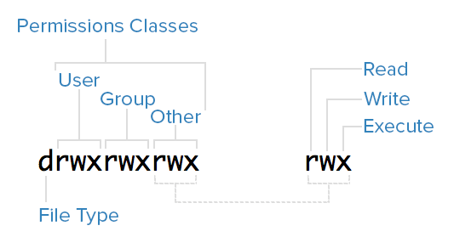
Права доступа
User (u)
Group (g)
Other (o)
Read (r)
Write (w)
Execute (x)
Notes:
Сделать больше слайдов (с картинками)

Slide 24
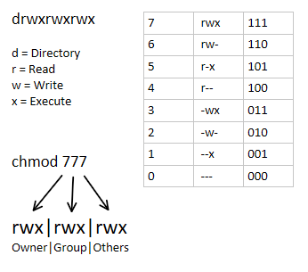
Права доступа
chmod
Notes:
Сделать больше слайдов (с картинками)

Slide 25
Работа с текстом

Slide 26
Редакторы
Vim
Nano
MCEdit
Emacs
Notes:
Сделать больше слайдов (с картинками)

Slide 27
Редакторы
sed
awk
Notes:
Сделать больше слайдов (с картинками)

Slide 28
Sed
sed ’s/string_to_replace/replacement’ file
sed -e ’s/example1/example2; s/example3/example4’ file
sed -f file_with_commands file
Notes:
Сделать больше слайдов (с картинками)

Slide 29
awk
ps –aux | awk ‘{ print “owner: ” $1 }’
awk ‘{ print $0 “\t” $1 }’ file
awk -F":" '{ print $1 }' /etc/passwd
Notes:
Сделать больше слайдов (с картинками)

Slide 30
Bash-скрипты

Slide 31
Bash-scripts
#!/bin/bash
$0 – script name
$1..$n – arguments
chmod +x script.sh
./script.sh
Notes:
Сделать больше слайдов (с картинками)

Slide 32
SSH

Slide 33
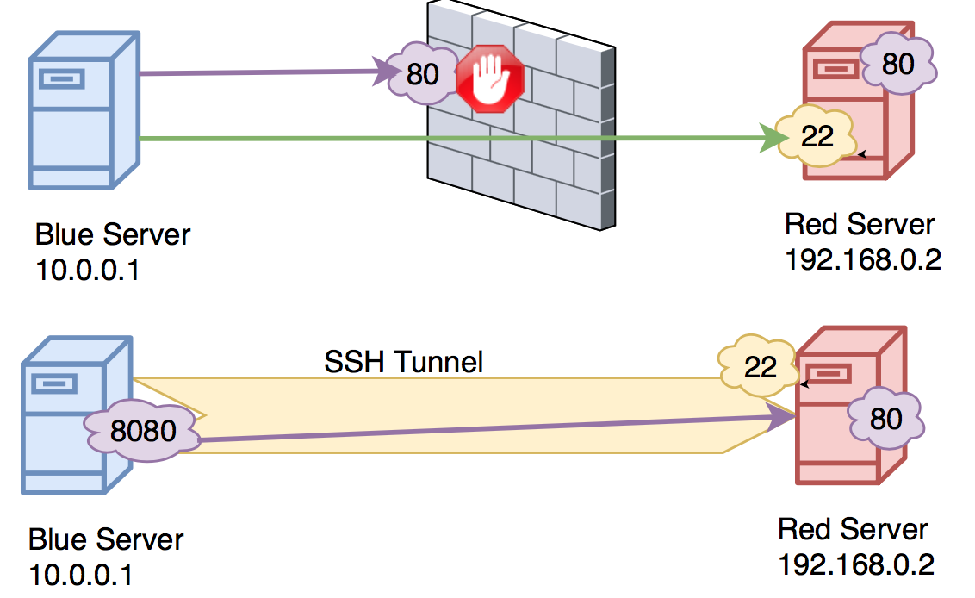
SSH
Notes:
Сделать больше слайдов (с картинками)

Slide 34
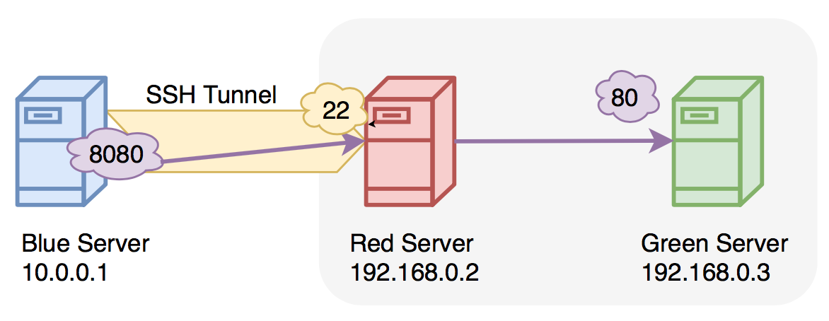
SSH
Notes:
Сделать больше слайдов (с картинками)

Slide 35
Цели и смысл вебинара | На занятии мы смогли
1
Узнали о Linux, ядре и окружении
2
Научились использовать shell и утилиты
3
Попрактиковались в работе в shell

Slide 36

Домашнее задание
1
Научиться писать bash-скрипты для решения повседневных задач
До следующего вебинара
Пройдите, пожалуйста, опрос в Чате с преподавателем после приёмки вашего ДЗ

Slide 37



Следующий вебинар
Тема:
Внутреннее устройство PHP
Ссылка на вебинар будет в ЛК за 15 минут
Материалы к занятию в ЛК — можно изучать
Обязательный материал обозначен красной лентой

Slide 38
Заполните, пожалуйста,
опрос о занятии по ссылке в чате

Slide 39
Спасибо за внимание! Приходите на следующие вебинары
Панкрашов Дмитрий

